Slide 1


THE FUNDAMENTALS
OF
AZURE STORAGE
이성천

Slide 2
INDEX
소개
개념
- 계정 유형
3. STORAGE 계정 만들기
4. Q & A

Slide 3
1. 소개
가. 제목 ㅣ AZURE STORAGE
나. 발표자 이름 ㅣ 이성천
다. 메일주소 ㅣ 12193@naver.com
라. 전화번호 ㅣ 010-9887-9068
마. Git 주소 ㅣ github.com/l12193

Slide 4
2. 개념
최신 데이터 클라우드 스토리지 솔루션
저장소 ㅣ 데이터 개체
메시징
NoSQL 저장소
- 클라우드 파일 시스템 서비스 제공

Slide 5
2. 개념 – 계정 유형
Blob ㅣ 텍스트, 이진 데이터 개체 저장소
Files ㅣ 클라우드 or 온-프레미스 배포 관한
관리 파일 공유
큐 ㅣ 애플리케이션 구성 요소 메시징 저장소
테이블 ㅣ NoSQL 스토리지(데이터 스키마 無)

Slide 6
2. 개념 – 계정 유형
Blob ㅣ 텍스트, 이진 데이터 개체 저장소
Files ㅣ 클라우드 or 온-프레미스 배포 관한
관리 파일 공유
큐 ㅣ 애플리케이션 구성 요소 메시징 저장소
테이블 ㅣ NoSQL 스토리지(데이터 스키마 無)

Slide 7
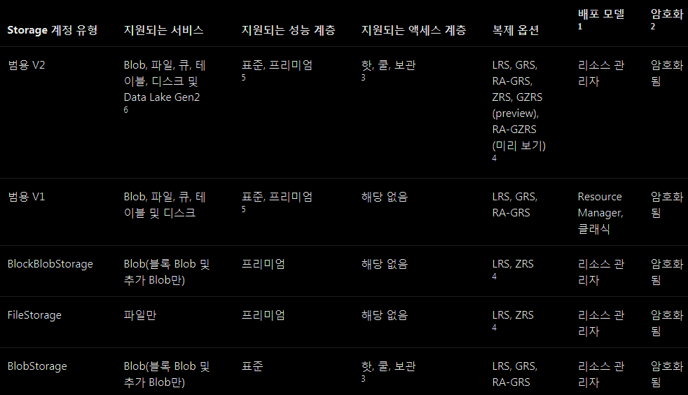
2. 개념 – 계정 유형

Slide 8
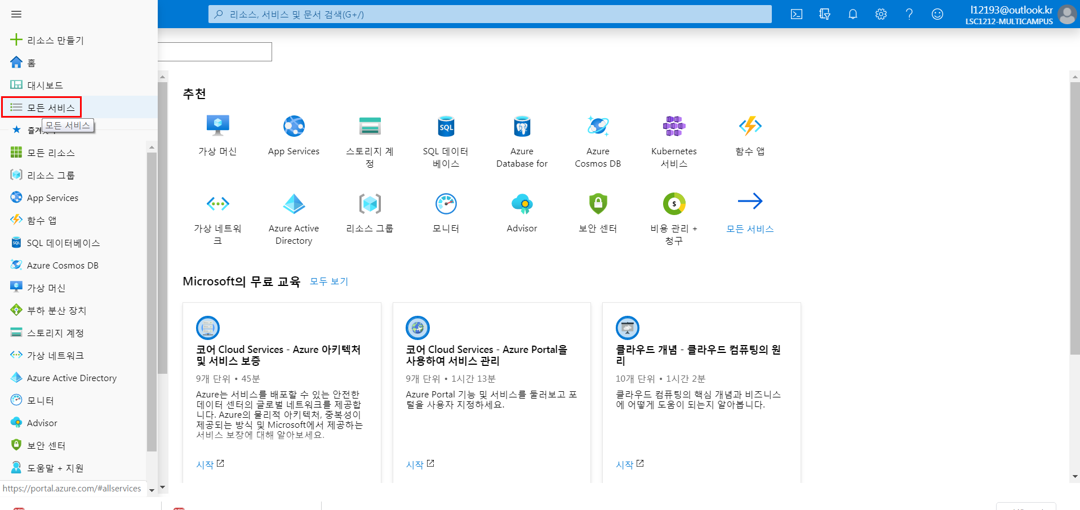
3. STORAGE 계정 만들기

Slide 9
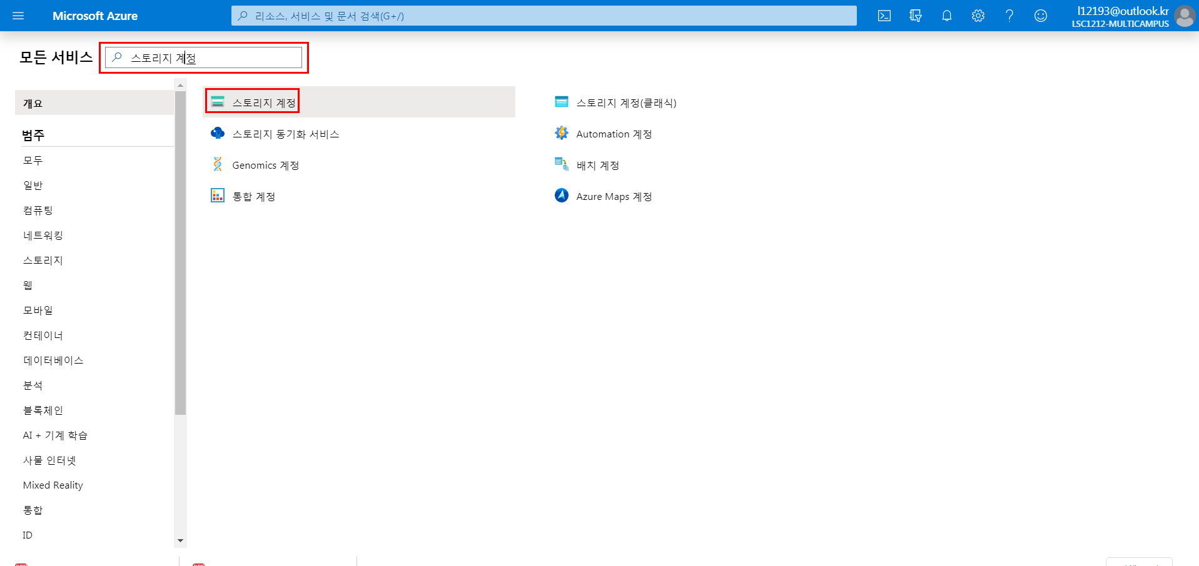
3. STORAGE 계정 만들기

Slide 10
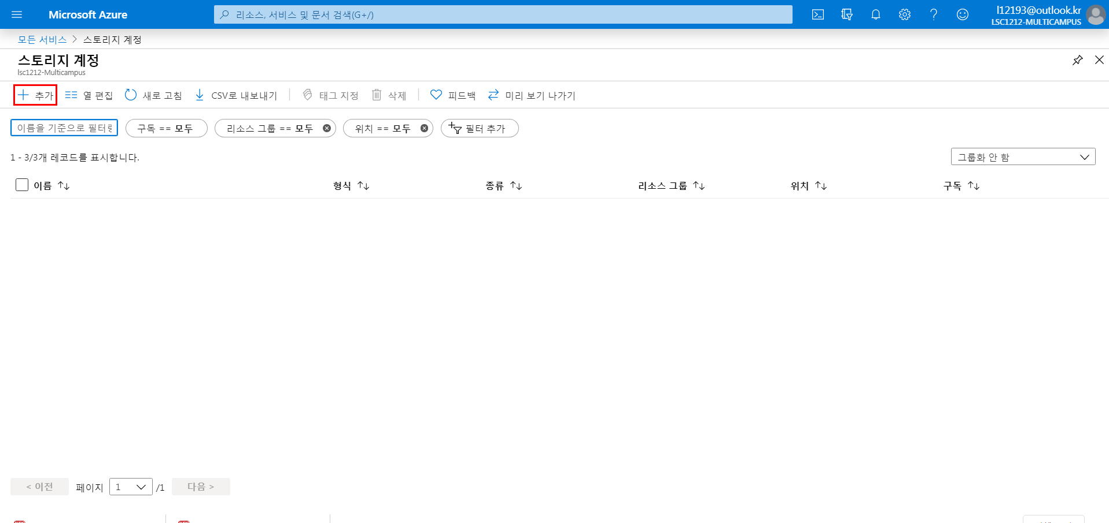
3. STORAGE 계정 만들기

Slide 11
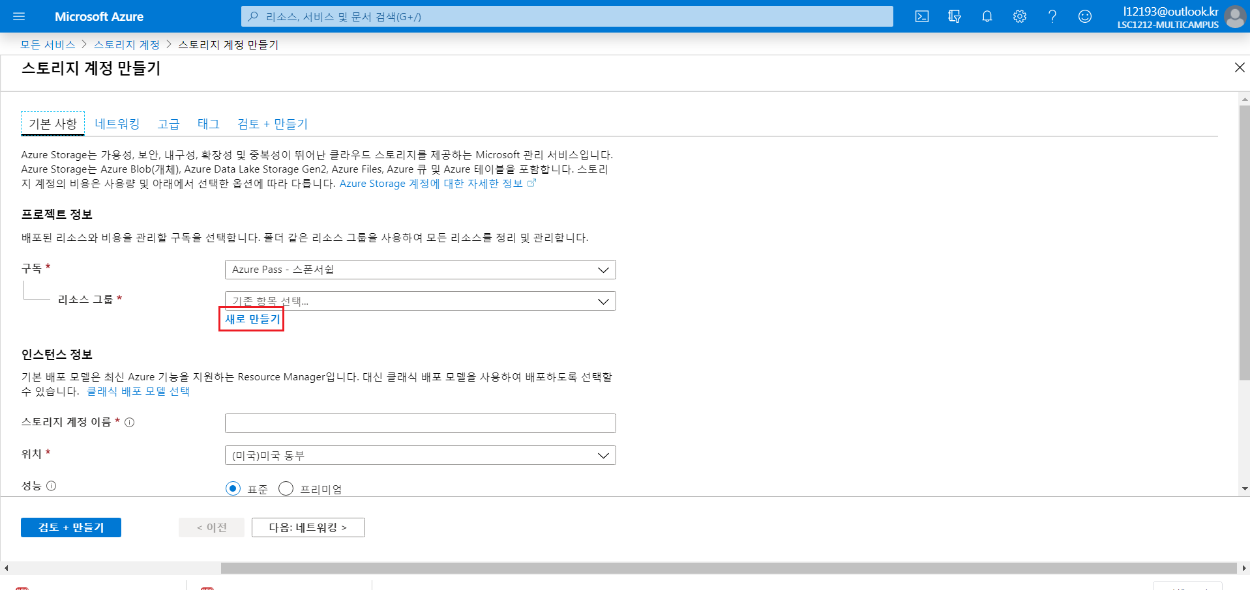
3. STORAGE 계정 만들기

Slide 12
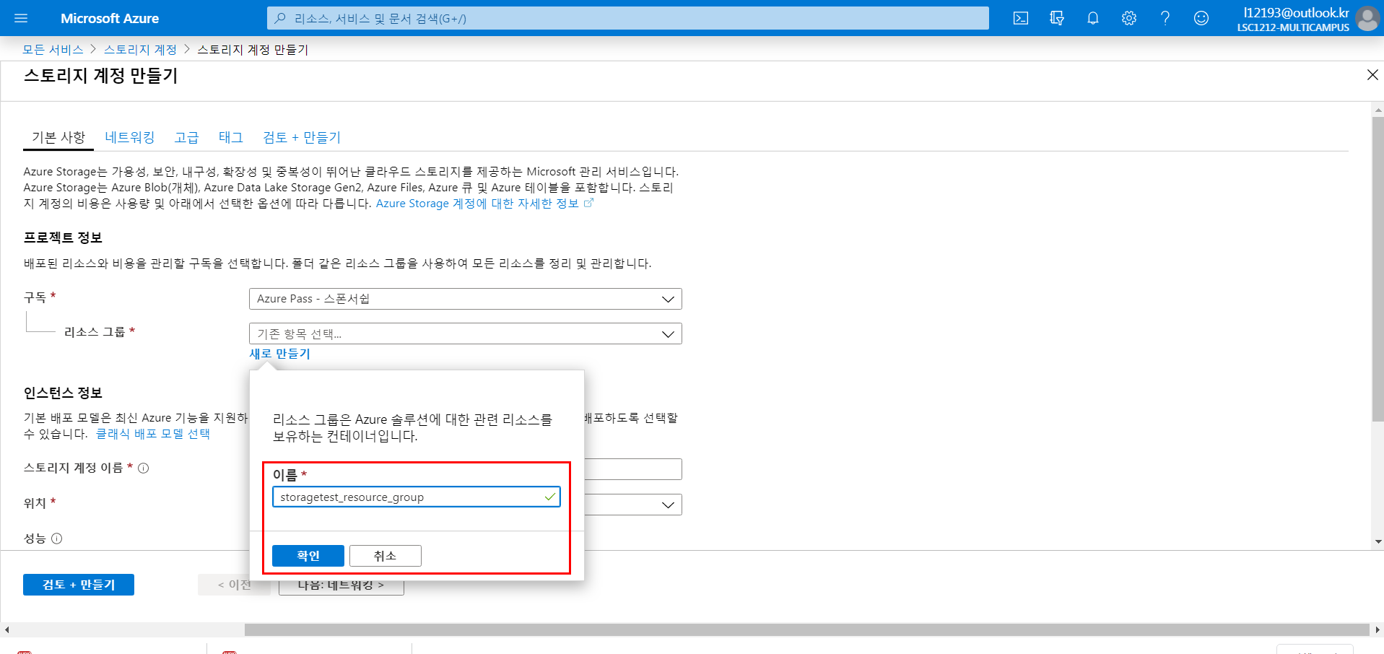
3. STORAGE 계정 만들기

Slide 13
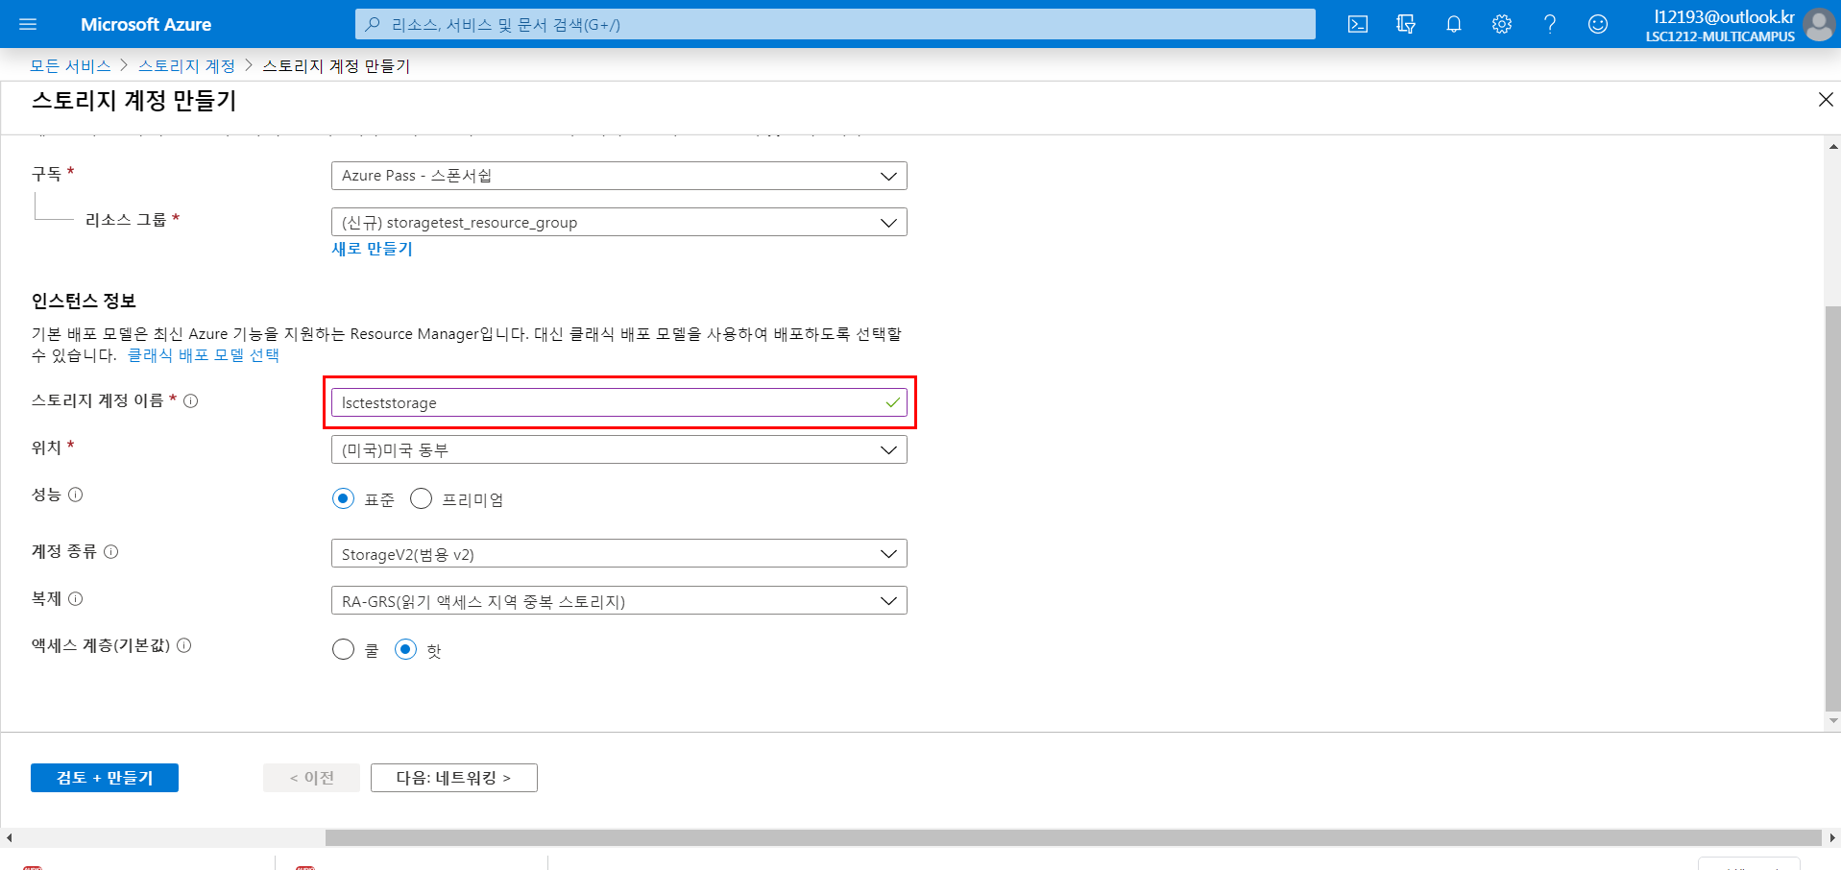
3. STORAGE 계정 만들기

Slide 14
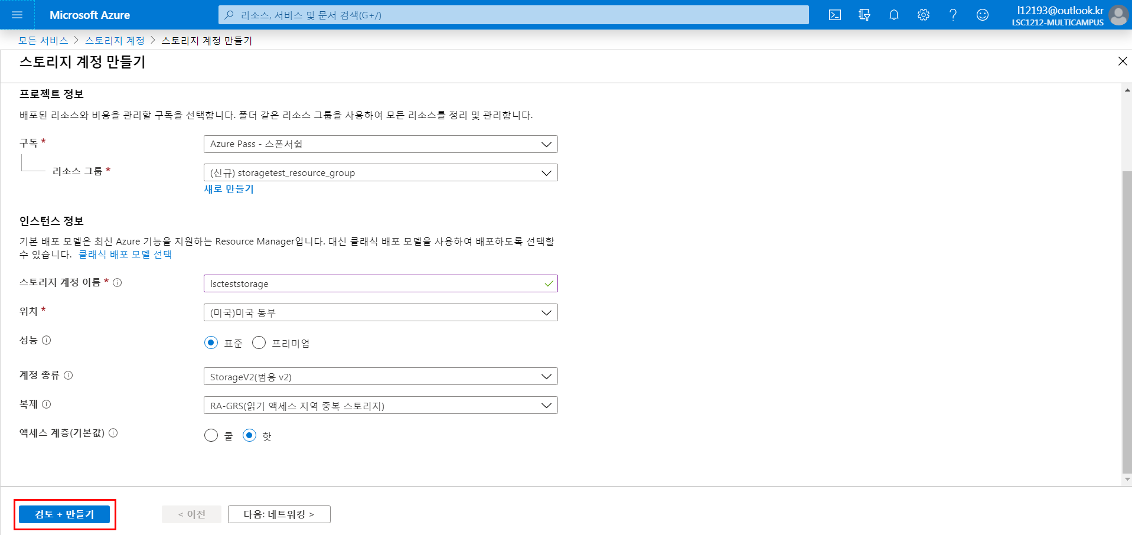
3. STORAGE 계정 만들기

Slide 15
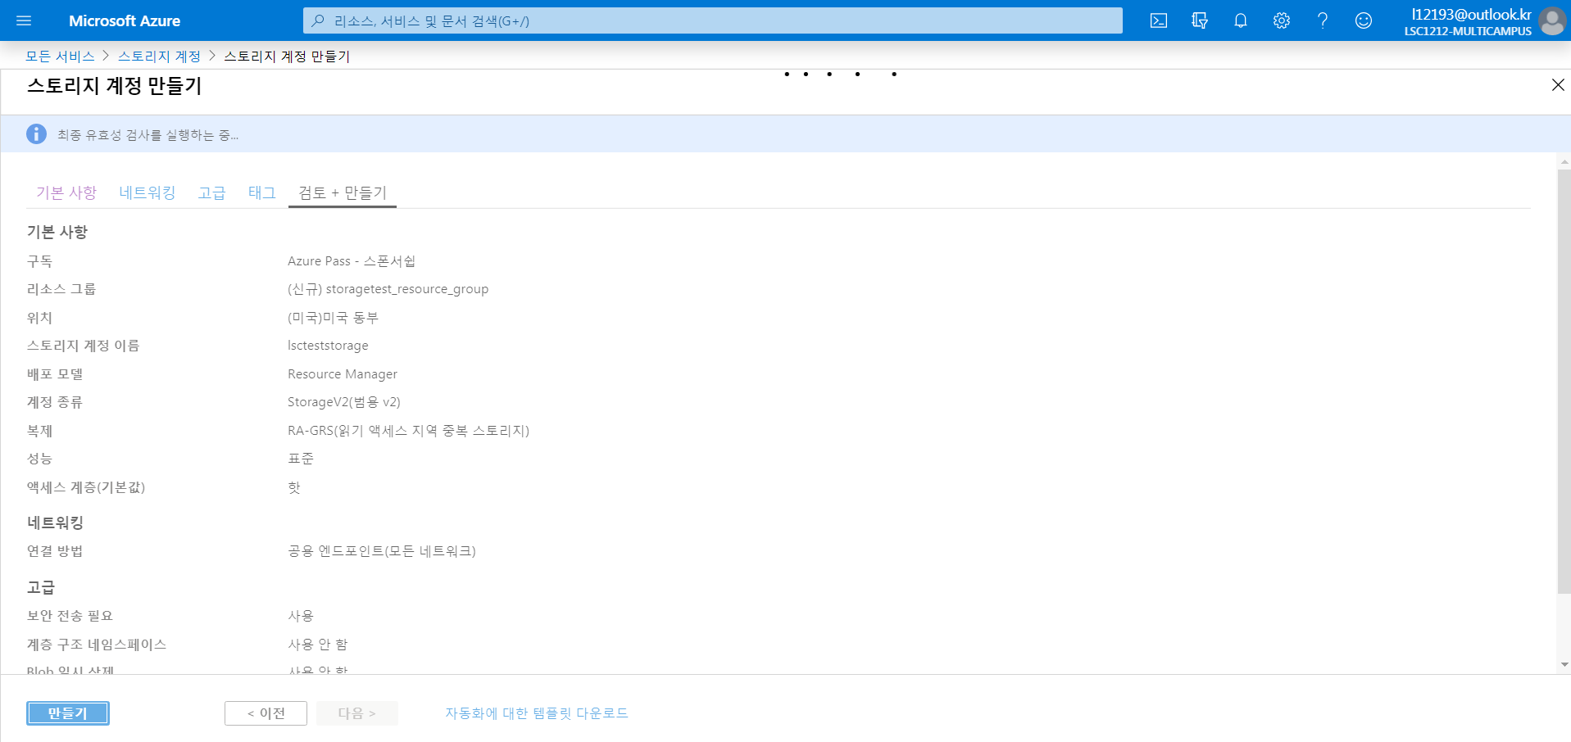
3. STORAGE 계정 만들기

Slide 16
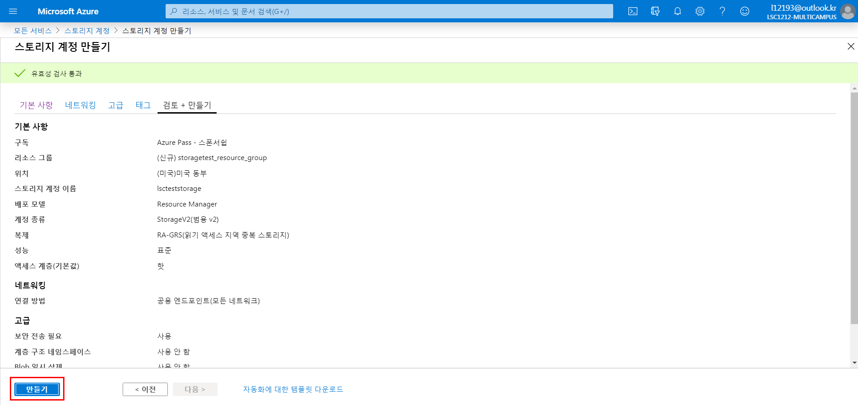
3. STORAGE 계정 만들기

Slide 17
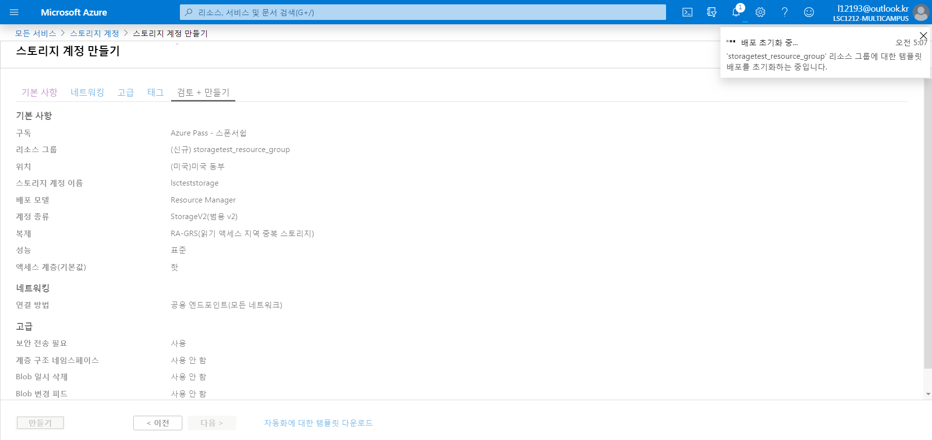
3. STORAGE 계정 만들기

Slide 18
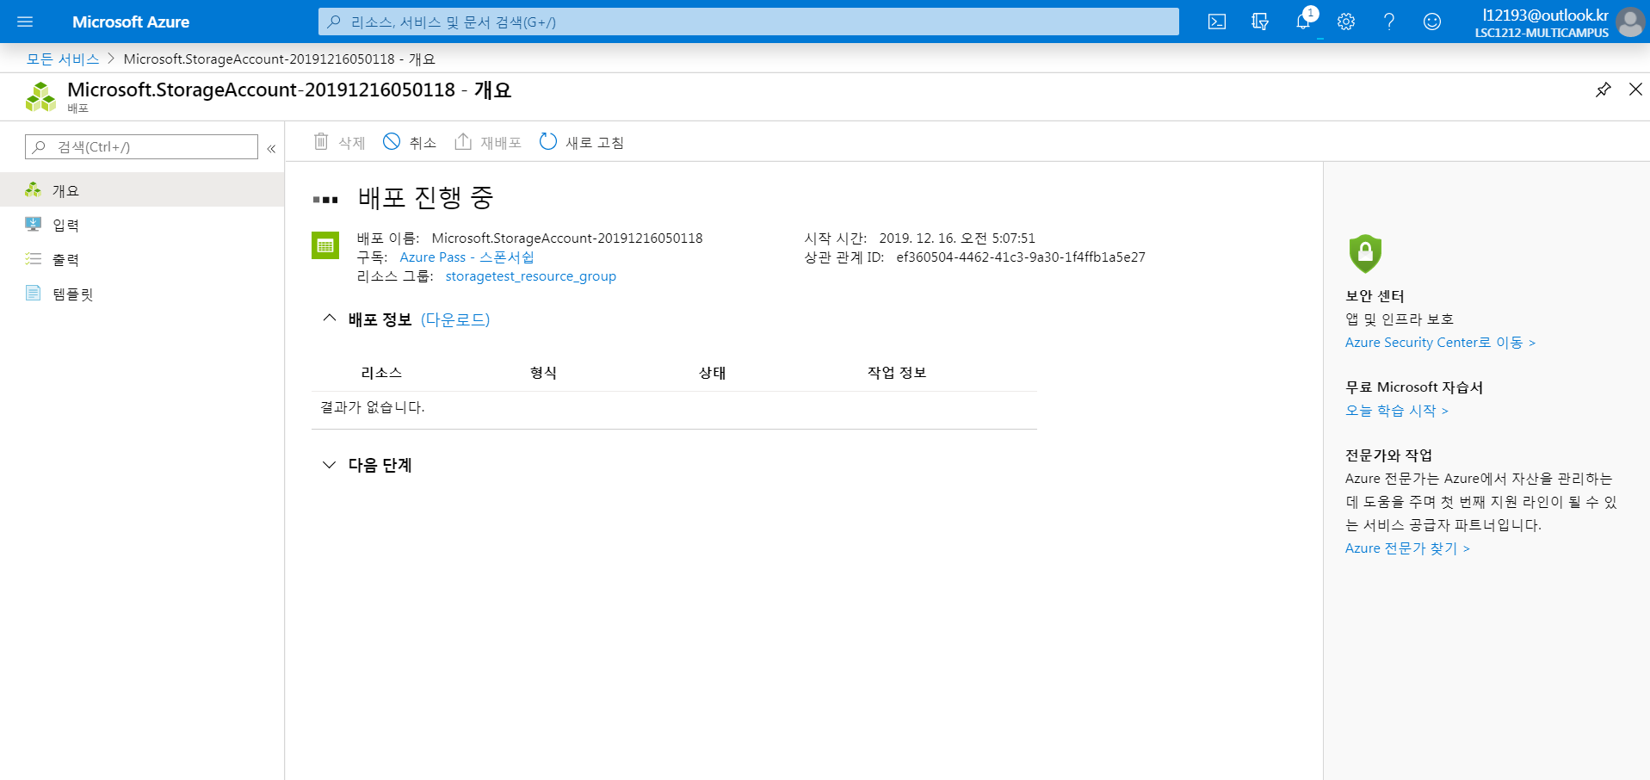
3. STORAGE 계정 만들기

Slide 19
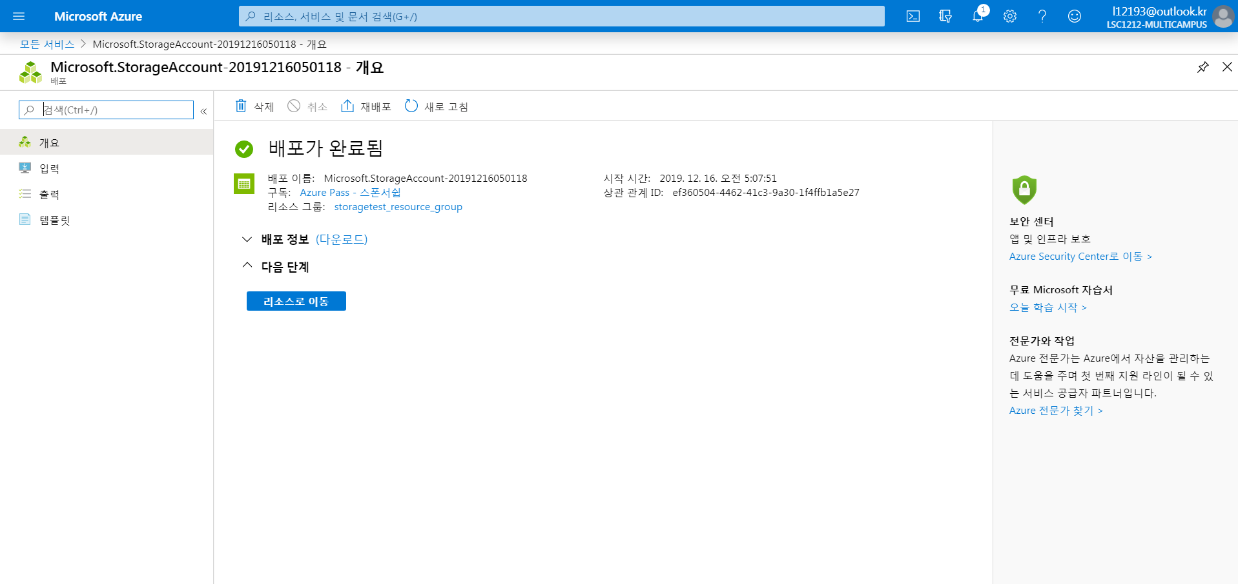
3. STORAGE 계정 만들기

Slide 20
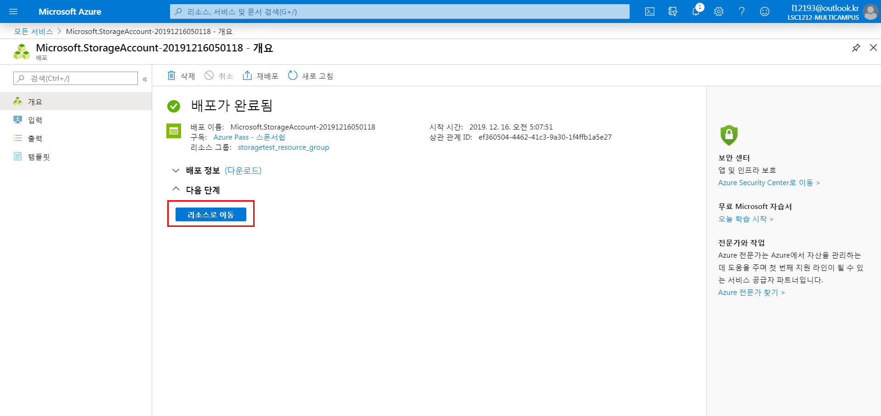
3. STORAGE 계정 만들기

Slide 21
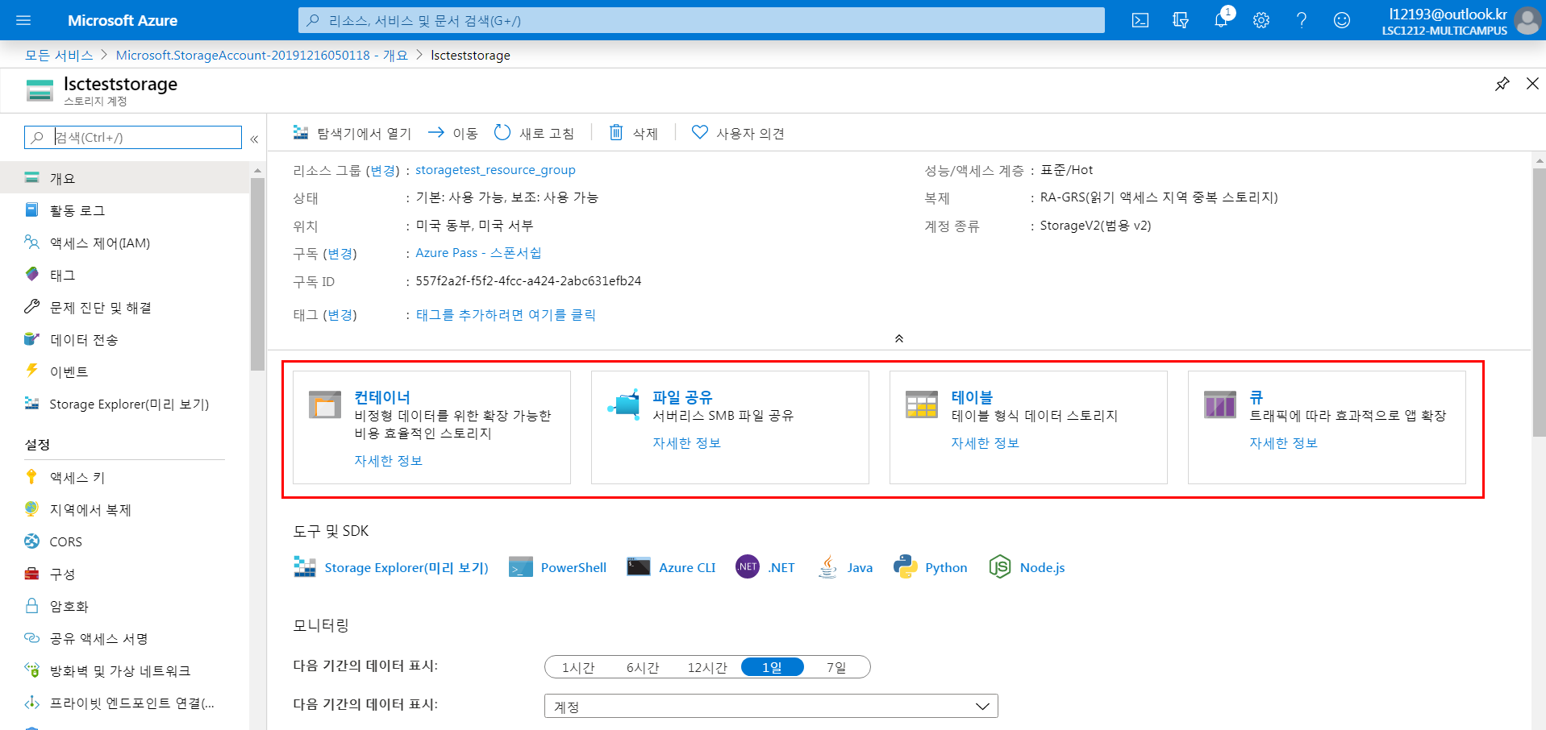
3. STORAGE 계정 만들기

Slide 22
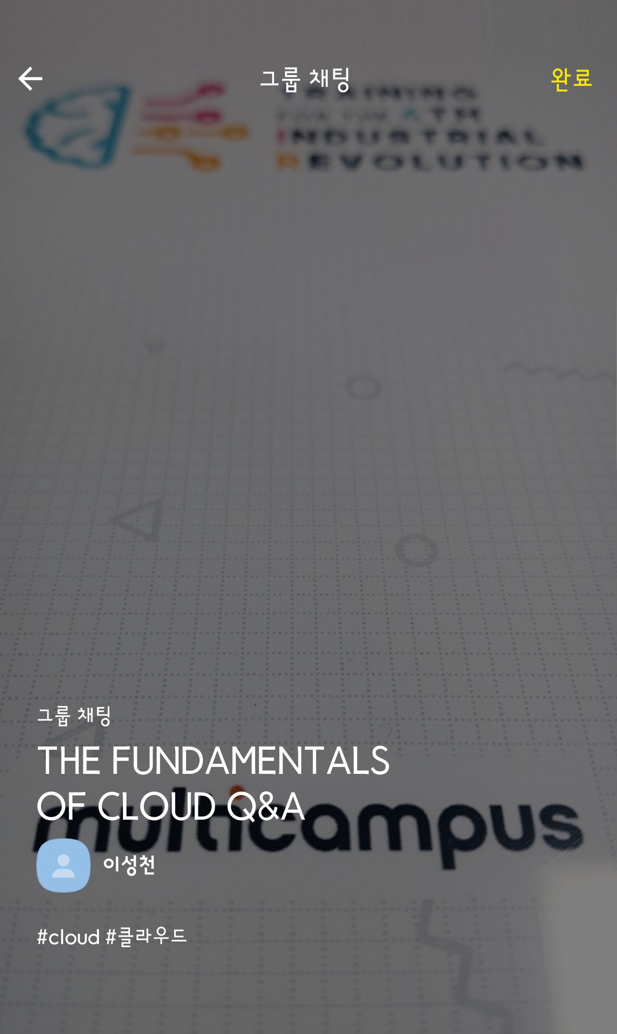
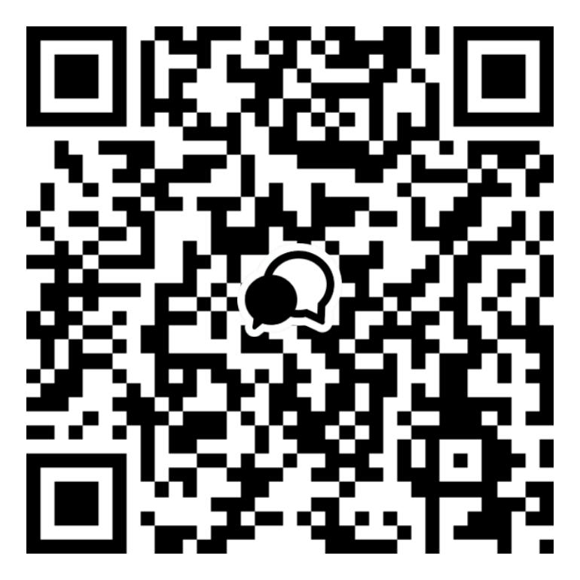
4. Q & A
https://open.kakao.com/o/gfh61UOb
# CLOUD
# 클라우드
# 멀티캠퍼스
# 1303

